Slide 1
中国大学分布
——vibe coding实践

Slide 2
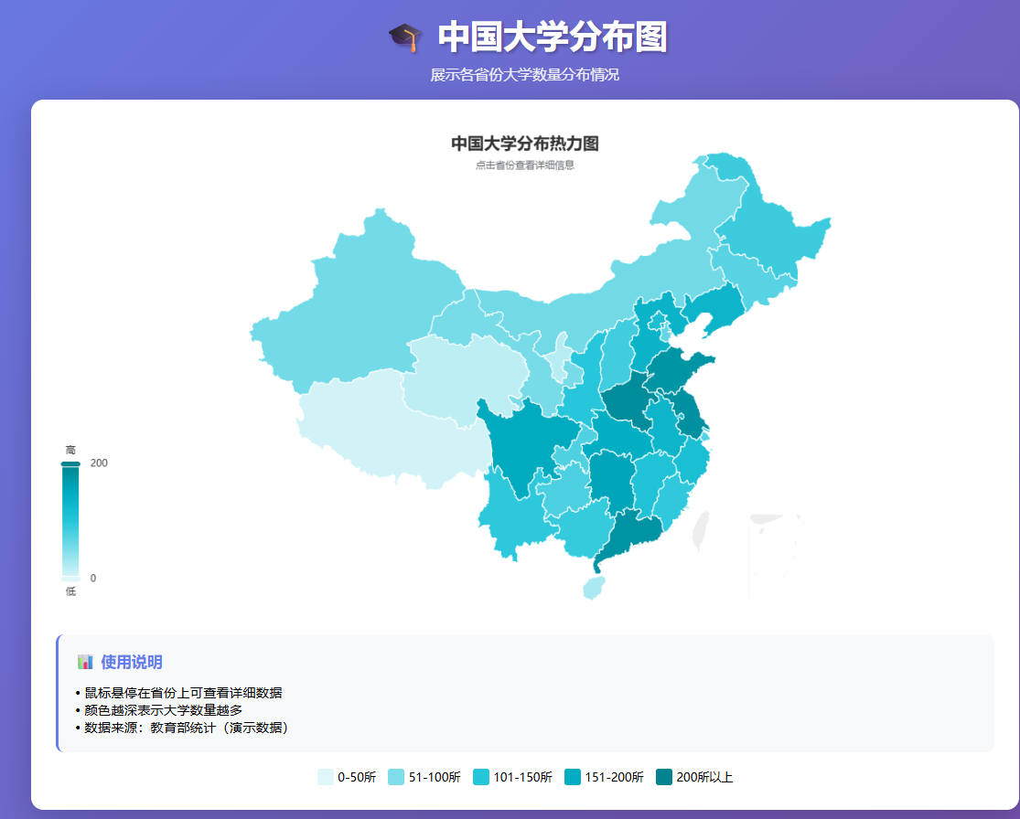
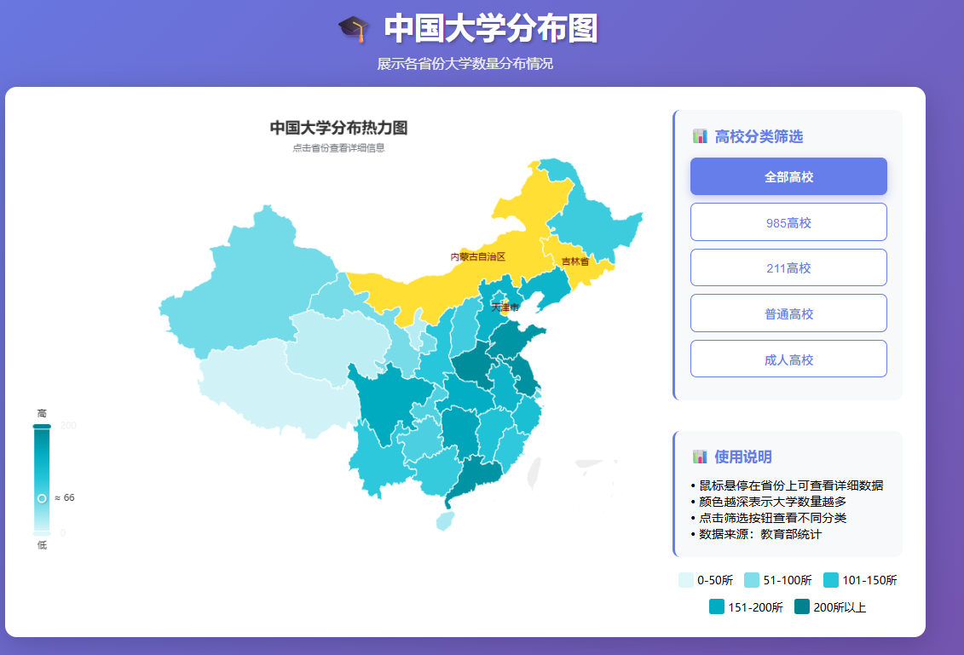
初始界面
最后界面

